Slide 1
TỰ NHIÊN VÀ XÃ HỘI 3

Slide 2
Khởi động
Khởi động

Slide 4
Tự nhiên và xã hội 3
Bài
Các bộ phận của động vật và chức năng của chúng
(Tiết 1)

Slide 7
Khám phá

Slide 8
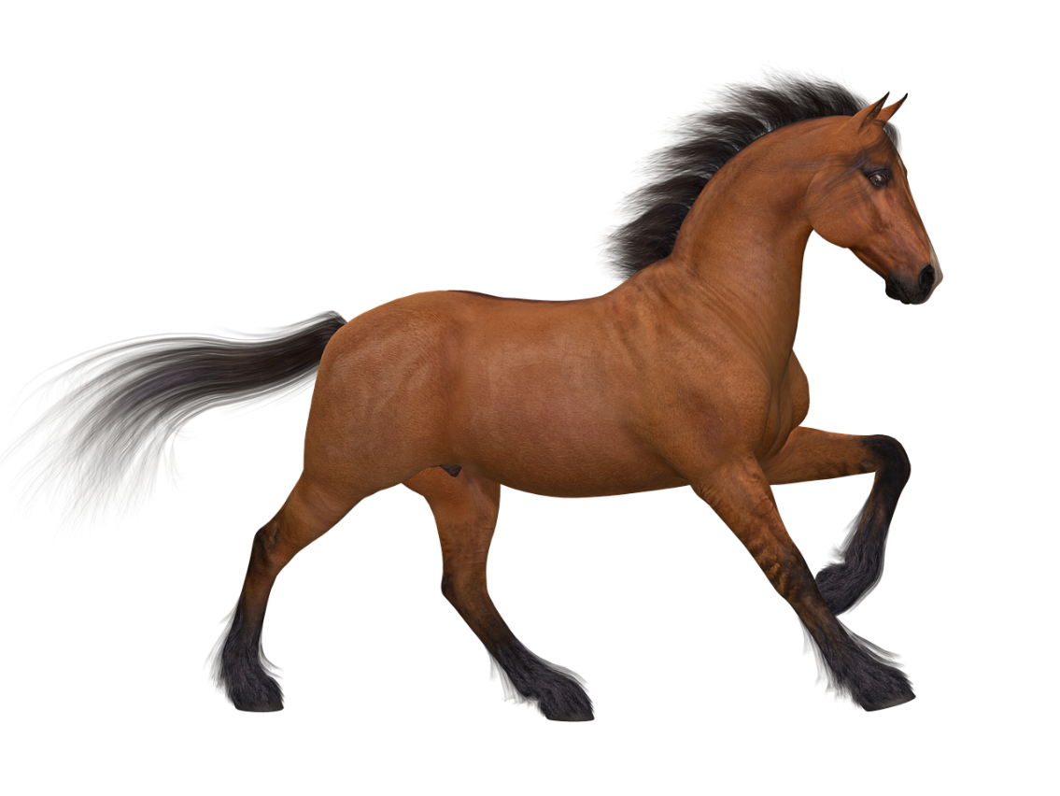
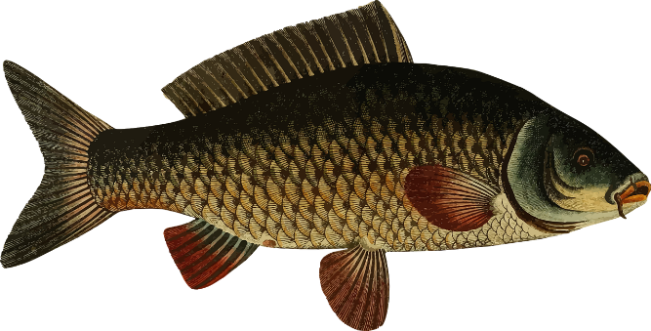
Chỉ và nói tên một số bộ phận của con vật trong các hình dưới đây.
3. Con cá chép
1. Con vẹt
2. Con ngựa
Thảo luận nhóm
Thảo luận nhóm

Slide 10
Cánh
Đầu
Lông
Mỏ
Đuôi
1. Con vẹt
Chân

Slide 11
Đầu
Mình
Bờm
Đuôi
Chân
2. Con ngựa

Slide 12
Đầu
Mình
Vây
Đuôi
Vẩy
3. Con cá chép

Slide 13
Nêu chức năng một số bộ phận của các con vật.
3. Con cá chép
1. Con vẹt
2. Con ngựa
Thảo luận nhóm
Thảo luận nhóm

Slide 14
Cánh chim: giúp chim di chuyển trên không.
Lông thú: giúp giữ nhiệt và an toàn khi lẩn trốn trong bụi rậm.
Chân thú, chân chim: giúp di chuyển trên cạn.
Vảy cá: chống lại lực cản của nước, bơi lội nhanh hơn và linh hoạt hơn.
Vây: bơi và vận động linh hoạt.

Slide 15
Cơ thể động vật vô cùng đa dạng. Nhiều loài động vật có những bộ phận rất đặc biệt. Chẳng hạn, mũi của chó béc-giê có khả năng gửi mùi rất giỏi nên con người đã sử dụng để truy tìm tội phạm, tìm người gặp nạn,… Con báo châu Phi chạy nhanh như gió, khi cần truy đuổi con mồi, chúng có thể chạy nhanh như một chiếc ô tô,… Mắt đại bang rất tinh, từ trên cao chúng có thể phát hiện ra con chuột dưới mặt đất,…
Cơ thể động vật vô cùng đa dạng. Nhiều loài động vật có những bộ phận rất đặc biệt. Chẳng hạn, mũi của chó béc-giê có khả năng gửi mùi rất giỏi nên con người đã sử dụng để truy tìm tội phạm, tìm người gặp nạn,… Con báo châu Phi chạy nhanh như gió, khi cần truy đuổi con mồi, chúng có thể chạy nhanh như một chiếc ô tô,… Mắt đại bang rất tinh, từ trên cao chúng có thể phát hiện ra con chuột dưới mặt đất,…

